Slide 1
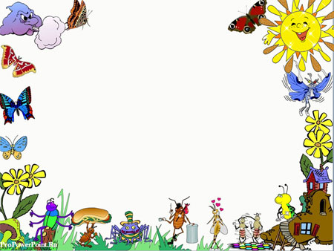
АнцIила ичIабилеб май. Талат къо. Контролияб диктант. Их бач1ана. ЗахIматал рагIаби:Дуниял, кват1ич1ого,гьит1инлъулеб буго

